Slide 1


Особенности организации и проведения репетиции НИКО
УО «РЕСПУБЛИКАНСКИЙ ИНСТИТУТ КОНТРОЛЯ ЗНАНИЙ»

Slide 2
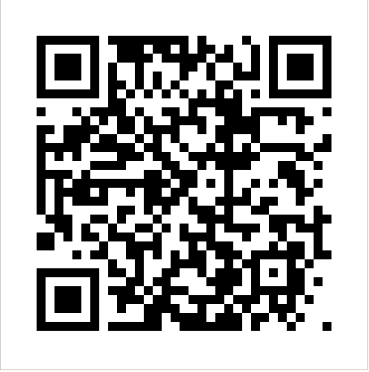
Документы, регламентирующие проведение НИКО
1. Инструкция о порядке проведения мероприятия «Национальное исследование качества образования»

Slide 3
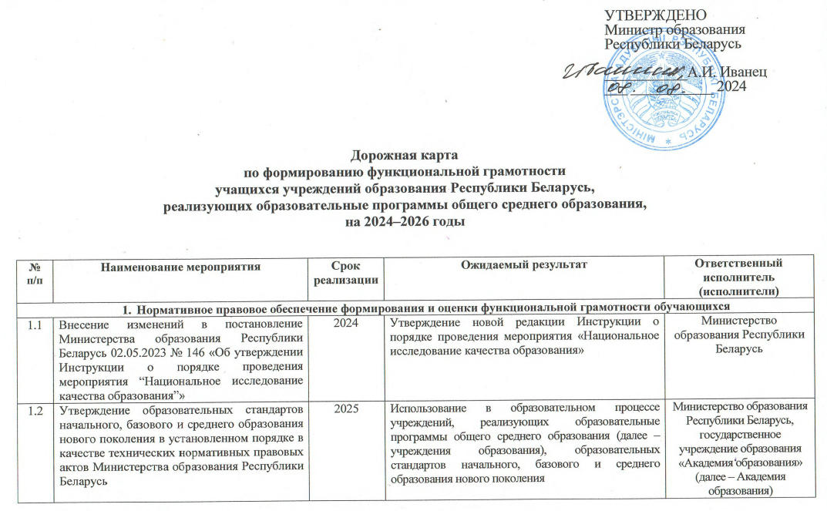
Документы, регламентирующие проведение НИКО
2. Дорожная карта по формированию функциональной грамотности учащихся учреждений образования Республики Беларусь, реализующих образовательные программы общего среднего образования, на 2024 – 2026 годы

Slide 4
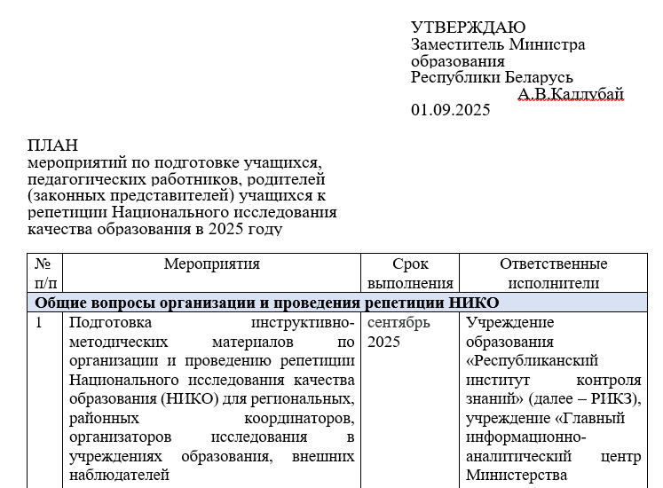
Документы, регламентирующие проведение НИКО
3. План мероприятий по подготовке учащихся, педагогических работников, родителей (законных представителей) учащихся к НИКО

Slide 5
НИКО – оценка функциональной грамотности учащихся.
Дополнительно изучается влияние факторов, обусловливающих уровень функциональной грамотности учащихся, на основе результатов анкетирования участников НИКО.
НИКО проводится с целью получения объективной информации о состоянии системы общего среднего образования для принятия обоснованных управленческих решений в области государственной политики в сфере образования.

Slide 6
УЧАСТНИКИ РЕПЕТИЦИИ НИКО
Учащиеся
учащиеся IX, X класса учреждений общего среднего образования
учащиеся I курса учреждений образования, обеспечивающих освоение программ среднего специального и профессионально-технического образования

Slide 7
РЕПЕТИЦИЯ НИКО 2025 25 ноября
Предполагается, что в исследовании примут участие 724 учреждения образования:
г. Минск – 95 учреждений образования
Минская область – 161 учреждение образования
Брестская область – 139 учреждений образования
Витебская область – 70 учреждений образования
Могилевская область – 72 учреждения образования
Гродненская область – 74 учреждения образования
Гомельская область – 113 учреждений образования

Slide 8
РЕПЕТИЦИЯ НИКО 2025 25 ноября
≈ 20 000 учащихся будут участвовать в репетиции Национального исследования качества образования
10 000 учащихся
10 000 учащихся
1 группа
2 группа
Начало сессии | Окончание сессии | Общее время проведения
Сессия 1
11.00 | 11.45 | 45 минут
Сессия 2
11.55 | 12.40 | 45 минут
Начало сессии | Окончание сессии | Общее время проведения
Сессия 1
13.40 | 14.25 | 45 минут
Сессия 2
14.35 | 15.20 | 45 минут

Slide 9
НИКО проводится с использованием автоматизированных информационных систем.
Учащимся предлагается пройти тестирование на русском или белорусском языке (по выбору).
Тестирование | Анкетирование на репетиции не проводится
Диагностическая работа
Анкетирование учащихся
Сессия 1 (45 минут)
Задания по двум видам грамотности:
читательская и математическая
или
естественнонаучная и финансовая
Анкетирование законных представителей
Перерыв 10 минут
Сессия 2 (45 минут)
Задания по двум видам грамотности:
читательская и математическая
или
естественнонаучная и финансовая
Анкетирование педагогических работников (включая представителей администрации УО)

Slide 10
ПРОВЕДЕНИЕ РЕПЕТИЦИИ НИКО
Порядок проведения репетиции НИКО в учреждении образования:
Проведение НИКО в аудитории осуществляется двумя педагогическими работниками, а также обязательно присутствие специалиста в области компьютерных технологий. В аудитории должен присутствовать внешний наблюдатель для контроля соответствия процедуры проведения НИКО предъявляемым требованиям. В день проведения исследования отобранные для участия учащиеся допускаются в аудиторию и размещаются согласно списку участников (по алфавиту). Допуск отобранных для участия в НИКО учащихся в аудиторию осуществляется на основании документа, удостоверяющего личность. Педагогический работник, сопровождающий проведение НИКО в аудитории, проводит инструктаж учащихся о требованиях к проведению НИКО (п.34 Инструкции о порядке проведения НИКО). Проведение инструктажа и авторизация учащихся в системе осуществляются за 15 минут(!) до начала тестирования. Первая сессия тестирования начинается в 11.00, вторая – в 13.40. После выполнения учащимися диагностического теста педагогические работники принимают листы для рабочих записей и осуществляют контроль отправки выполненной работы. После проведения НИКО внешний наблюдатель заполняет протокол проведения НИКО.

Slide 11
ПРОВЕДЕНИЕ РЕПЕТИЦИИ НИКО
Некоторые важные моменты:
При проведении репетиции НИКО учащиеся выполняют только диагностическую работу. Анкетирование педагогических работников учреждений образования и законных представителей несовершеннолетних учащихся во время репетиции НИКО не проводится.
Сроки проведения репетиции НИКО:
Оценка функциональной грамотности учащихся УО | 25 ноября 2025 г.
Анкетирование учащихся УО | ⎯
Анкетирование педагогических работников УО | ⎯
Анкетирование законных представителей несовершеннолетних учащихся УО | ⎯

Slide 12
ПРОВЕДЕНИЕ РЕПЕТИЦИИ НИКО
Некоторые важные моменты (продолжение):
Распределение вариантов диагностической работы будет осуществляться во время запуска тестов учащимися. (Номер варианта диагностической работы для каждого учащегося, отобранного для участия в НИКО, отображается в АС для проведения НИКО не позднее чем за 2 календарных дня до проведения НИКО. – п. 30 Инструкции)
Схема рассадки учащихся в аудитории при проведении репетиционного НИКО не применяется. (Организатор проведения НИКО в учреждении образования составляет схему рассадки с учётом распределения вариантов диагностической работы. – п. 30 Инструкции)
Проведение репетиции НИКО в аудитории сопровождают педагогические работники, не преподающие в классах (группах), в которых обучаются и воспитываются учащиеся.

Slide 13
ПРОВЕДЕНИЕ РЕПЕТИЦИИ НИКО
Некоторые важные моменты (продолжение):
Педагогические работники в аудитории
обеспечивают размещение участников НИКО,
выдают листы для рабочих записей, ручки, карандаши, калькуляторы,
обеспечивают эвакуацию в случае возникновения чрезвычайных ситуаций.
В продолжительность выполнения диагностической работы не включается время, выделенное на подготовительные мероприятия (инструктаж, авторизация).

Slide 14
ПРОВЕДЕНИЕ РЕПЕТИЦИИ НИКО РОЛЬ ВНЕШНИХ НАБЛЮДАТЕЛЕЙ
1. Контроль соответствия процедуры проведения НИКО в учреждении образования предъявляемым требованиям.
2. Обеспечение высокого уровня организации и проведения НИКО в отобранном учреждении образования.

Slide 15
ПРОВЕДЕНИЕ РЕПЕТИЦИИ НИКО РОЛЬ ВНЕШНИХ НАБЛЮДАТЕЛЕЙ
Для обеспечения объективности проведения исследования внешним наблюдателям необходимо:
контролировать правильность отбора участников тестирования
присутствовать в аудитории, в которой проводится НИКО
контролировать соблюдение конфиденциальности материалов исследования
контролировать самостоятельность выполнения диагностической работы учащимися
следить за соблюдением временного регламента

Slide 16
ПРОВЕДЕНИЕ РЕПЕТИЦИИ НИКО
Конфиденциальность
Обеспечение сохранности и конфиденциальности всех материалов исследования.
Ни при каких обстоятельствах НЕ РАЗРЕШАЕТСЯ копировать защищенные/конфиденциальные материалы НИКО.
Видеозапись сессий запрещена.
Настоятельно рекомендуется принять все меры безопасности, чтобы учащиеся не могли сфотографировать материалы при помощи мобильных телефонов или электронных устройств.

Slide 17

ПОСЛЕ ПРОВЕДЕНИЯ РЕПЕТИЦИИ НИКО РОЛЬ ВНЕШНИХ НАБЛЮДАТЕЛЕЙ
Заполнение протокола проведения НИКО.
Заполненный протокол необходимо выслать в отсканированном виде на почту niko@rikc.by не позднее одного дня, следующего за днем проведения исследования.
Заполненный оригинал протокола передается на хранение районному координатору.

Slide 18
НА САЙТЕ РИКЗ
Руководства пользователей по работе с ПО для:
координаторов
обучающихся
организаторов в УО
экспертов
Документы:
памятки (для родителей, для учащихся)
инструкция по организации НИКО (для организаторов в УО)
протокол проведения НИКО (для внешних наблюдателей)
материал для информирования учащихся о НИКО
материал для информирования учащихся о репетиции НИКО
инструкция по отбору учащихся в УО
Инструктивно-методические материалы (презентации) для:
региональных координаторов
районных координаторов
организаторов в УО
внешних наблюдателей

Slide 19
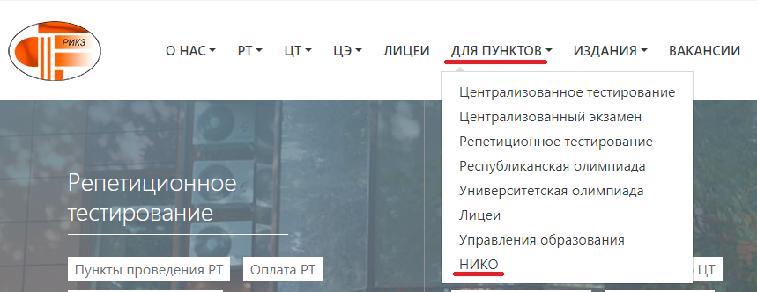
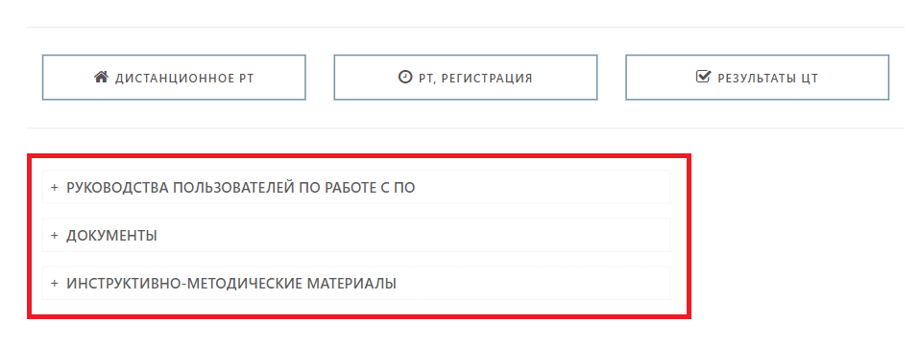
Официальный сайт РИКЗ RIKC.BY
Для пунктов
НИКО
Материалы для организации и проведения НИКО

Slide 20
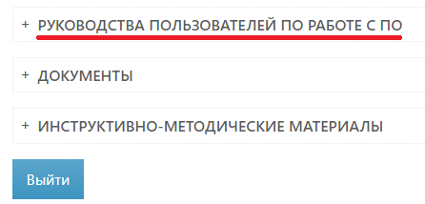
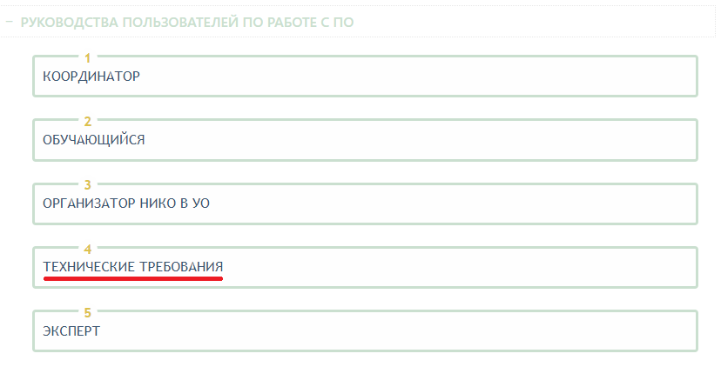
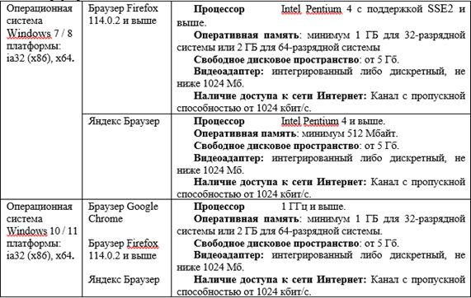
На сайте РИКЗ
Технические требования для проведения процедур исследования в УО

Slide 21
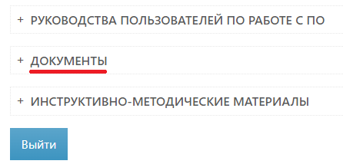
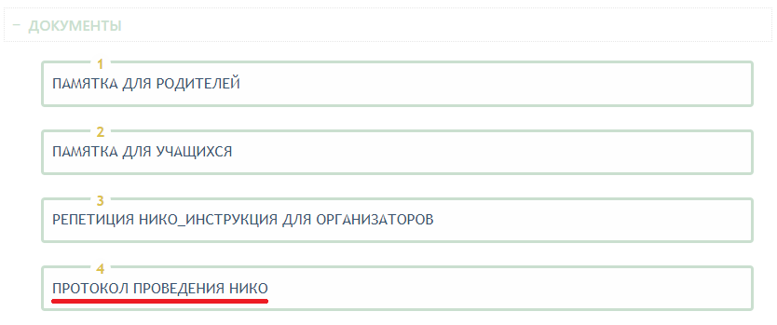
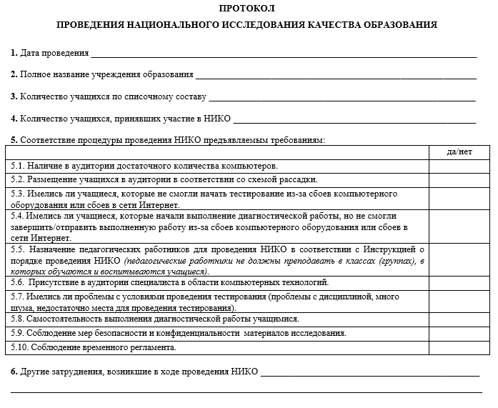
На сайте РИКЗ
Протокол проведения НИКО (для внешнего наблюдателя)

Slide 22
ОБРАТИТЬ ВНИМАНИЕ
Организация должной проверки компьютерной техники в учреждениях образования (соответствие техническим требованиям, пропускная способность и т.д.).
Четкое следование документам и инструкциям по организации и проведению НИКО (Инструкция по отбору учащихся-участников НИКО в УО, Инструкция для организаторов НИКО), размещенным на сайте РИКЗ, а также документам, регламентирующим проведение НИКО.
Соблюдение временного регламента: начало выполнения диагностической работы каждой сессии должно соответствовать расписанию.
В случае замены участников исследования, которые не могут принять участие в тестировании, необходимо своевременно внести данные нового участника в АС.

Slide 23
Контактная информация о рабочих группах в учреждениях, участвующих в организации и проведении НИКО, размещена на сайте: https://niko.unibel.by
Учреждение «Главный информационно-аналитический центр Министерства образования Республики Беларусь» | технические вопросы использования автоматизированной информационной системы в ходе проведения НИКО
Государственное учреждение образования «Академия образования» | научно-методическое обеспечение проведения НИКО
Учреждение образования «Республиканский институт контроля знаний» | организационное сопровождение проведения НИКО

Slide 24
СПАСИБО ЗА ВНИМАНИЕ!
Республика Беларусь,
УО «Республиканский институт контроля знаний»
220049, г. Минск, ул. Чайковского 7, телефон: (017) 237-06-66, факс: (017) 267-85-23,
priem@rikc.by

